Slide 1

PRAKTYK W EUROPIE 2023

Slide 2


PRAKTYK W EUROPIE 2023 – PRAKTYKI W IRLANDII 30 osób – technik rachunkowość, technik mechatronik, technik informatyk 2023-1-PL01-KA122-VET-000138234 Projekt „Zagraniczna mobilność edukacyjna uczniów i absolwentów oraz kadry kształcenia zawodowego”
w ramach programu Fundusze Europejskie dla Rozwoju Społecznego 2021-2027 (FERS) współfinansowanego ze środków Europejskiego Funduszu Społecznego Plus.

Slide 3

PRAKTYK W EUROPIE 2023

Slide 4


PRAKTYK W EUROPIE 2023
Tytuł projektu: „Praktyk w Europie 2023”
Nr projektu: 2023-1-PL01-KA122-VET-000138234

Slide 5
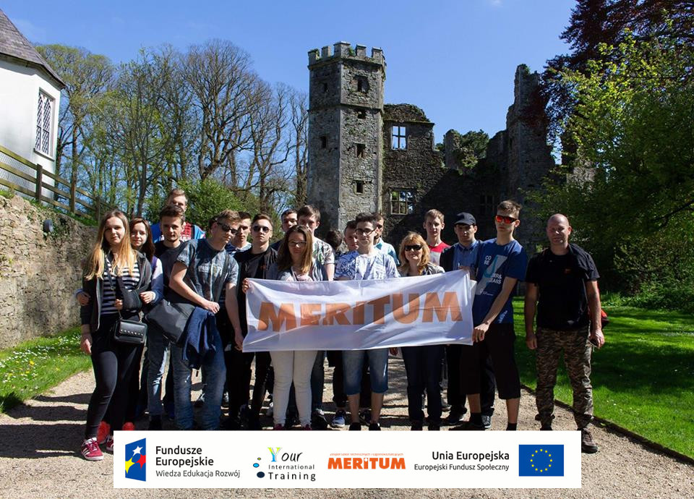
PRAKTYK W EUROPIE 2023
Czas trwania projektu:
05.11.2023 – 04.03.2025
Kwota dofinansowania:
107 145€ (506 527,99zł)
Liczba uczestników projektu:
30
Czas trwania mobilności:
4 tygodnie
Miejsce mobilności:
Sligo (Irlandia)

Slide 6



PRAKTYK W EUROPIE 2023
"PRAKTYK W EUROPIE 2023" to projekt obejmujący zagraniczne praktyki zawodowe uczniów kształcących się w zawodach: technik informatyk, technik mechatronik i technik rachunkowość. Jego realizacja ma na celu zaspokojenia potrzeb ciągłego podnoszenia poziomu wykształcenia i poszerzania kluczowych kompetencji i umiejętności oraz kwalifikacji zawodowych uczestników, a zarazem jest on odpowiedzią na zmiany zachodzące na rynku pracy oraz jego różnorodne wymagania powiązane ze zmianami społeczno-kulturowymi.

Slide 7
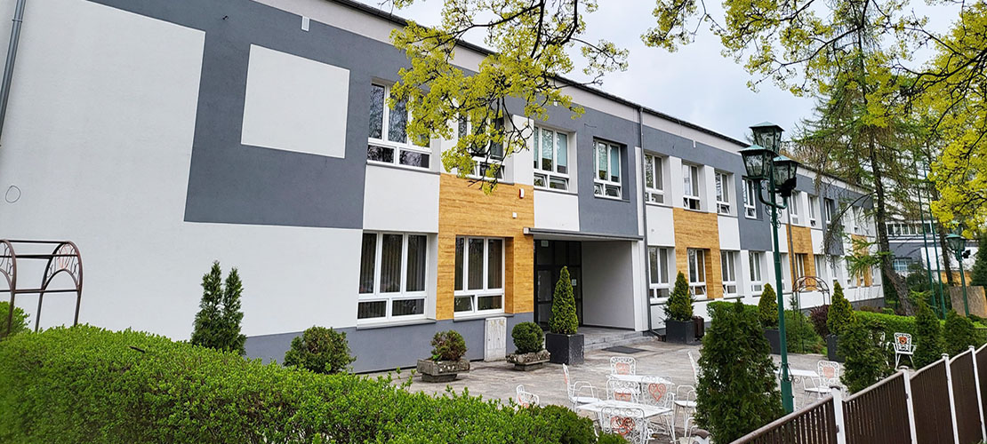
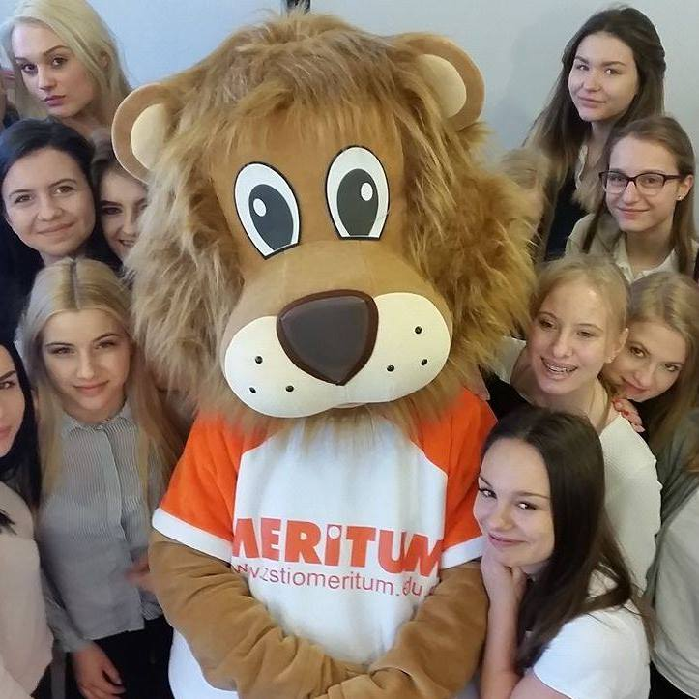
PRAKTYK W EUROPIE 2023
Organizacja wysyłająca:
Zespół Szkół Technicznych i Ogólnokształcących „MERITUM”
ul. Katowicka 1,
41-100 Siemianowice Śląskie
Koordynator projektu:
mgr Paweł Kopaczek

Slide 8
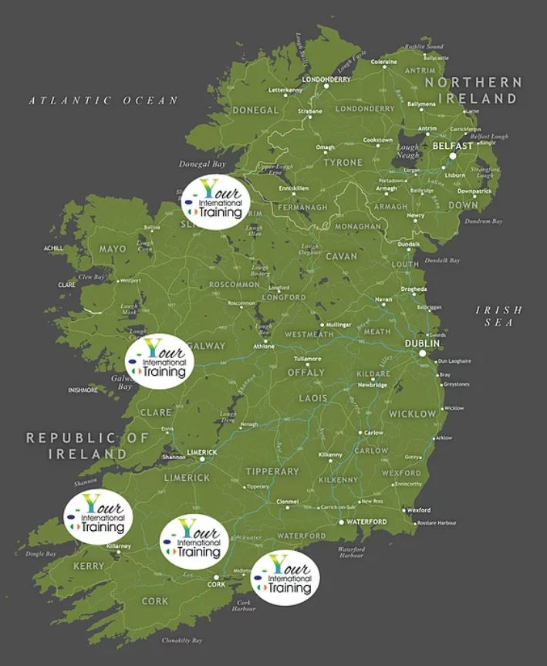

PRAKTYK W EUROPIE 2023
Organizacja pośrednicząca:
YIT - Your International Training,
FBD House, Mallow Co. Cork, Ireland.

Slide 9
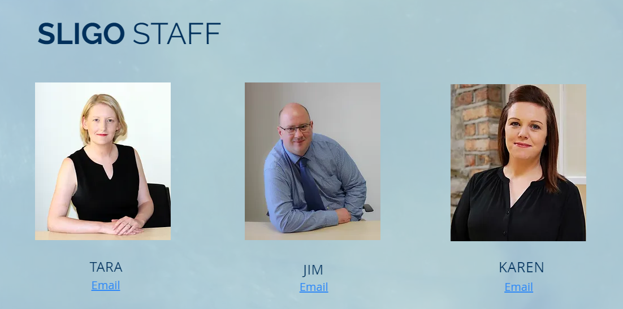
PRAKTYK W EUROPIE 2023

Slide 10
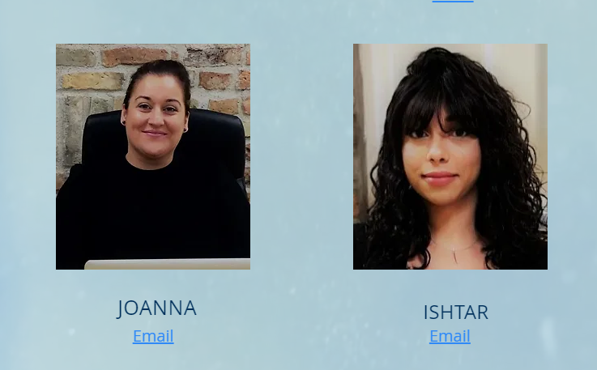
PRAKTYK W EUROPIE 2023

Slide 11
Kadra YIT ZAPEWNIA:
PRAKTYK W EUROPIE 2023
Powitanie na lotnisku
Transfer z/na lotnisko
Zakwaterowanie w rodzinach goszczących
Trzydniowe zajęcia kulturowo – językowe służące lepszej adaptacji uczniów do nowego miejsca
Ostateczny dobór uczniów do miejsc praktyk - w oparciu o rzeczywiste umiejętności zawodowe i kompetencje językowe
Organizacja praktyk zawodowych zgodnie z opracowanym programem i harmonogramem

Slide 12
PRAKTYK W EUROPIE 2023
Kadra YIT ZAPEWNIA:
Wyznaczenie mentora nadzorującego przebieg praktyk
Monitoring i kontrola miejsc praktyk
Transport lokalny
Organizacja wycieczek kulturoznawczych
24- godzinne wsparcie w sytuacjach awaryjnych
Jasna komunikacja i stały kontakt zarówno przed przyjazdem, jak i w trakcie pobytu
Pomoc w tworzeniu końcowej dokumentacji – wystawienie certyfikatów oraz referencji z miejsc praktyk

Slide 13
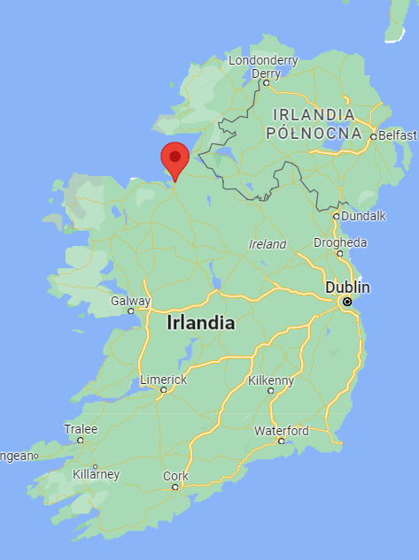
PRAKTYK W EUROPIE 2023
Miejsca praktyk
i zamieszkania:
Sligo i okolice.

Slide 14
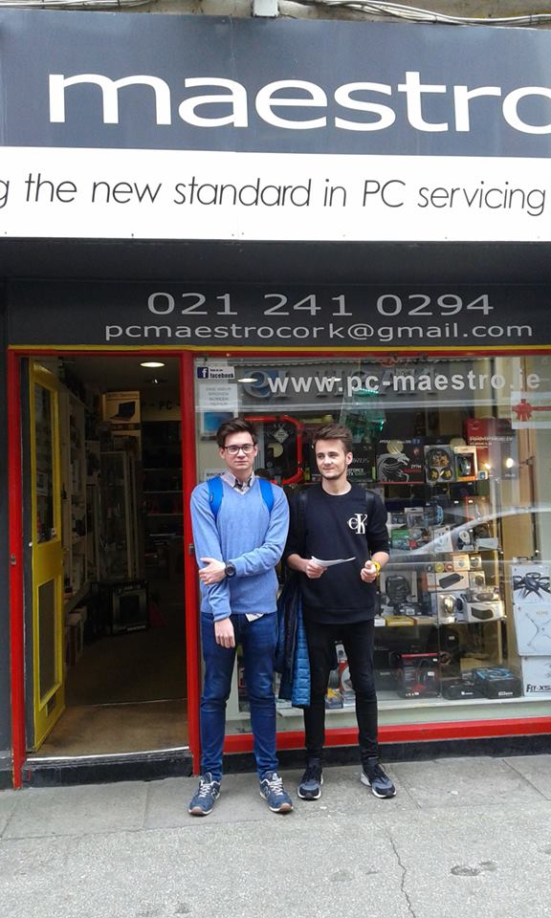
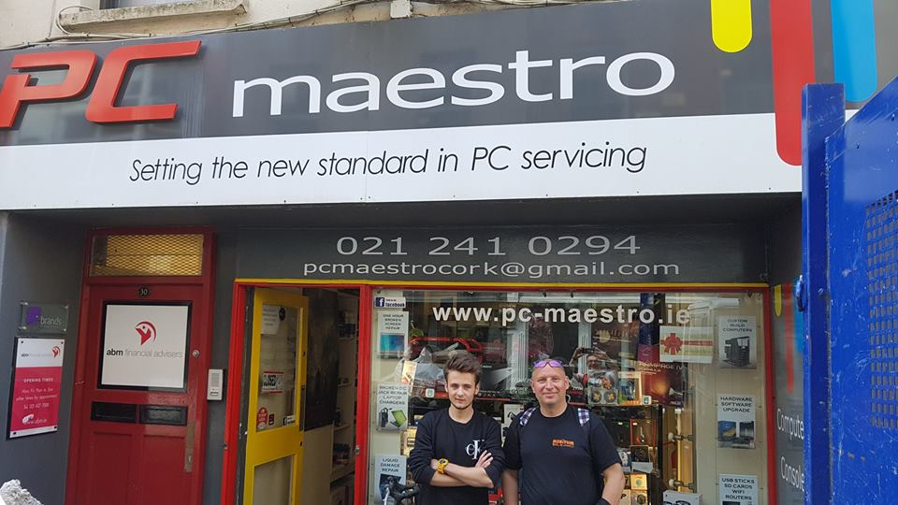
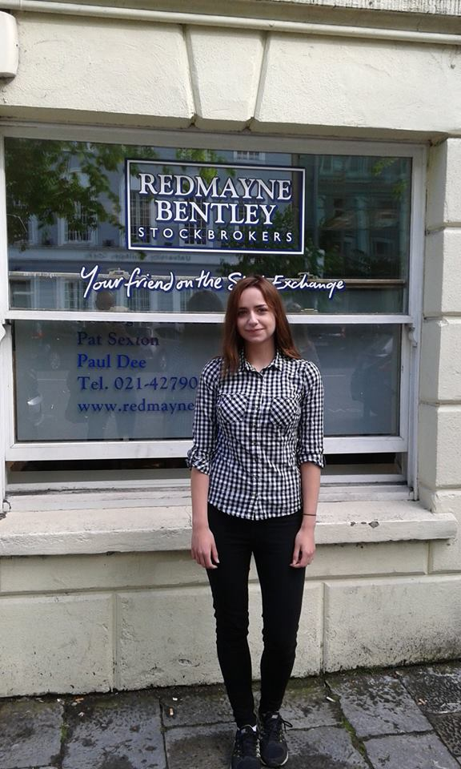
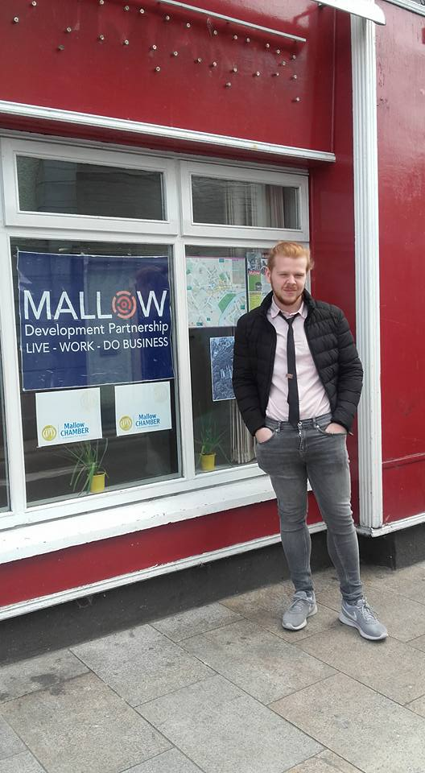
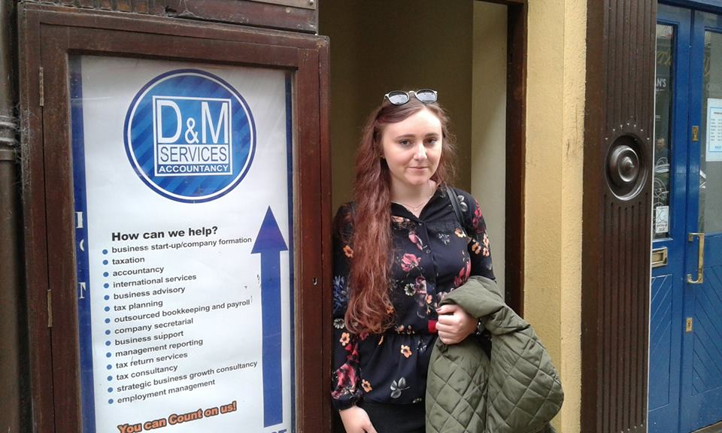

PRAKTYK W EUROPIE 2023
Zagraniczne firmy: Prevention is Better, Kudos Health, Sligo Weekender, BCR Comply, Sligo Wood Flooring, Engineering
Documentation Ltd., Darragh Kerrigan Creation, Sligo Web Design, Wing TSun Sligo, Mc Dowell & Co Accountants, Eugene Gilligan – Financial Advice & Service, Sligo Plant Hire & Haulage, Mullane Plant Hire, Sligo WindscreOenlds

Slide 15

PRAKTYK W EUROPIE 2023
Udział w projekcie jest bezpłatny. W całości pokryte zostaną wszystkie koszty uczestnika związane z przejazdem zakwaterowaniem, wyżywieniem, uczestnictwem w praktykach w zakładach pracy. Sfinansowany zostanie również udział w programie kulturowo-poznawczym oraz ubezpieczenie uczestnika od odpowiedzialności cywilnej oraz następstw nieszczęśliwych wypadków.

Slide 16
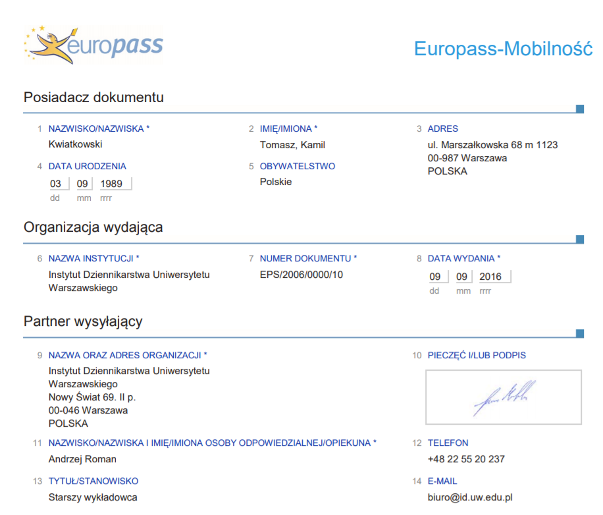

PRAKTYK W EUROPIE 2023
Założony efekt projektu po stronie uczestników:
przełamanie stereotypów związanych z kulturą, zwyczajami, narodowością oraz uświadomienie potrzeby i kształtowanie u uczestników uczucia tolerancji ze względu na odmienność innych
podniesienie poziomu kluczowych kompetencji i umiejętności, które potwierdza, między innymi, uzyskany przez nich certyfikat Europass-Mobilność

Slide 17
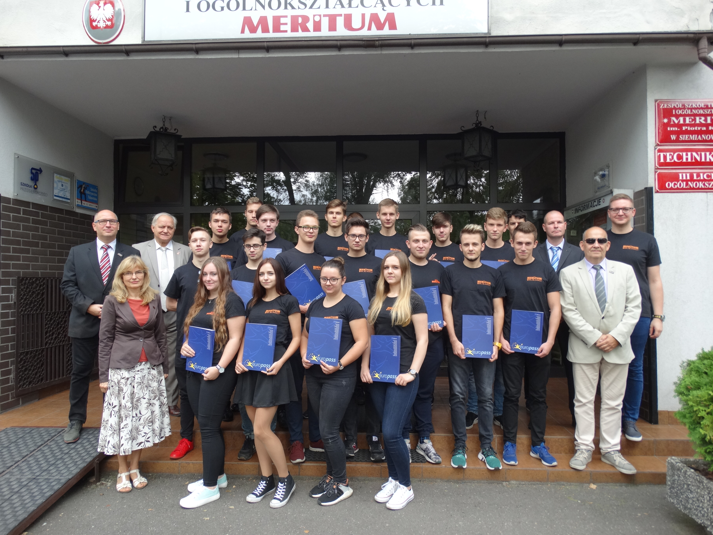
PRAKTYK EUROPEJCZYK

Slide 18
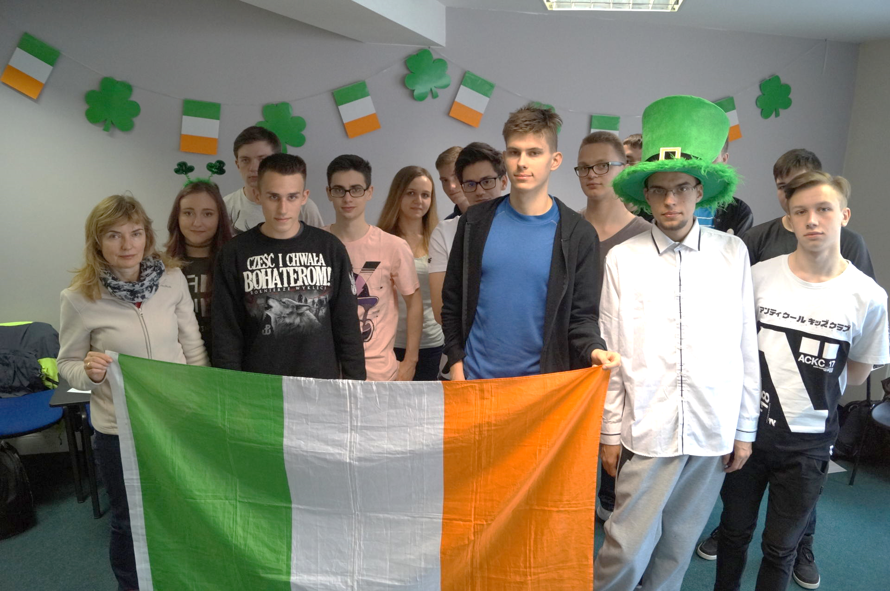
PRAKTYK W EUROPIE 2023
Założony efekt projektu po stronie uczestników:
zwiększenie poczucia własnej wartości oparte na udokumentowaniu stopnia przyrostu wiedzy i umiejętności w każdym z obszarów objętych projektem
poprawienie znajomości języków obcych oraz promowanie szerokiej różnorodności językowej Unii i świadomości między-kulturowej wśród kolegów, nauczycieli i w środowisku lokalnym.

Slide 19

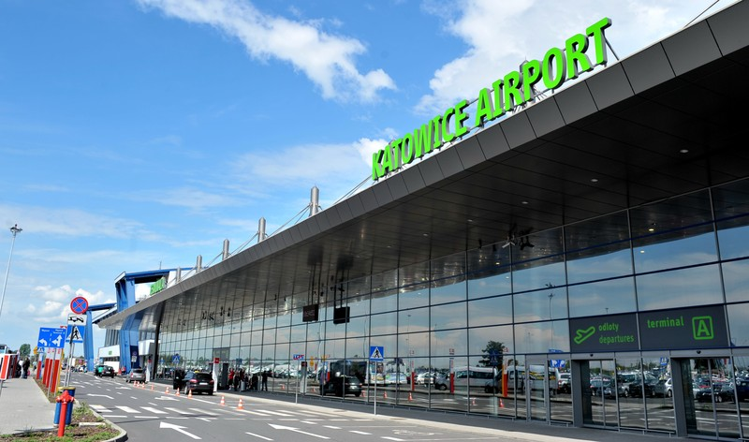

PRAKTYK W EUROPIE 2023
Termin praktyk:
06.05.2023 r. - 31.05.2024 r.

Slide 20
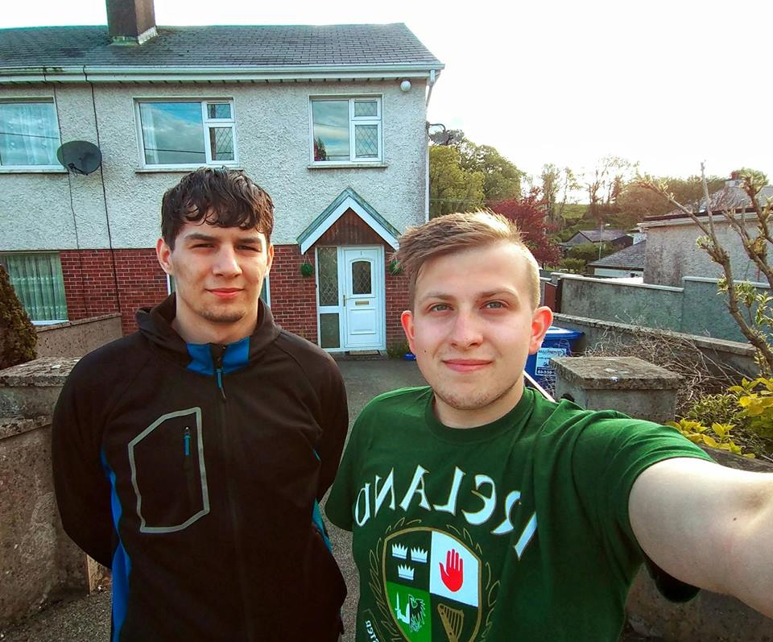
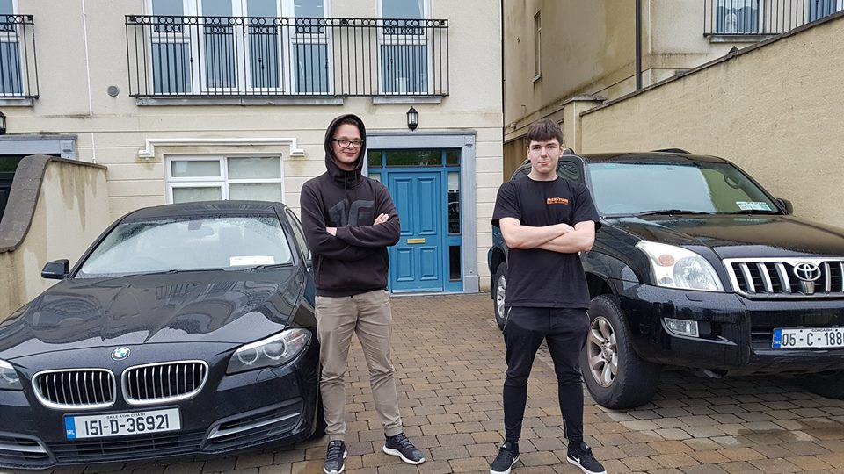
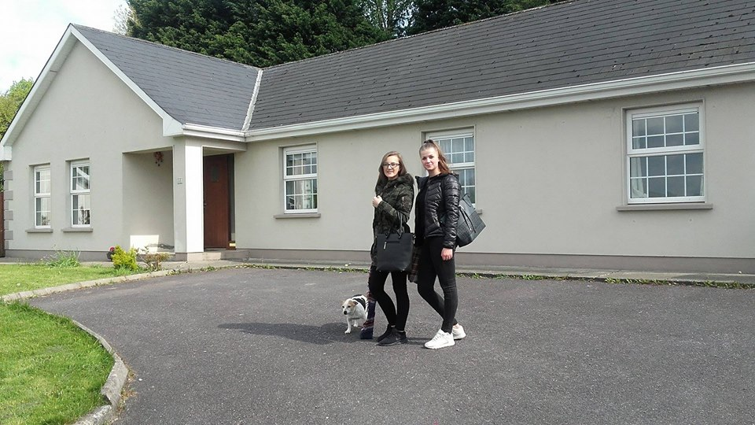
PRAKTYK W EUROPIE 2023
Miejsce zakwaterowania:

Slide 21
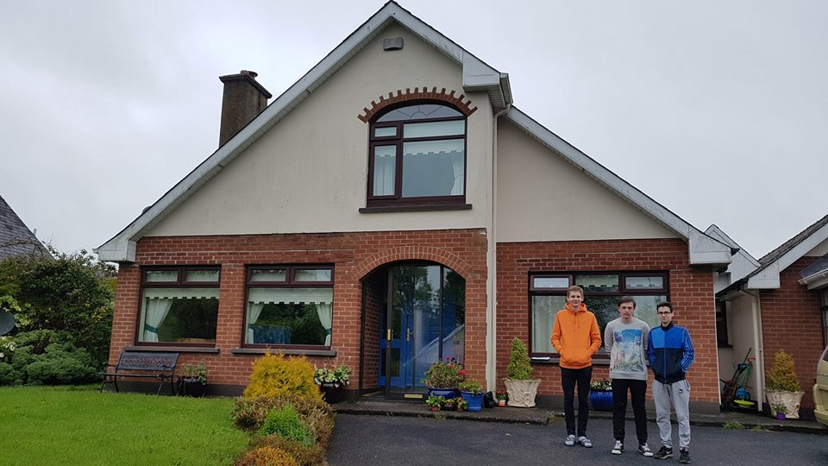
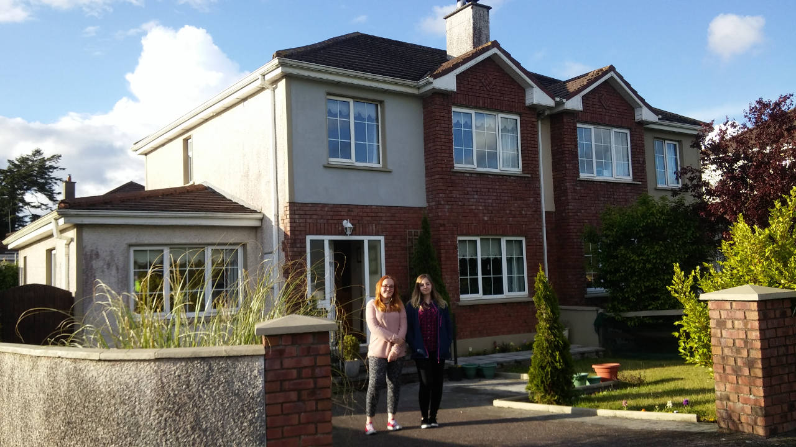
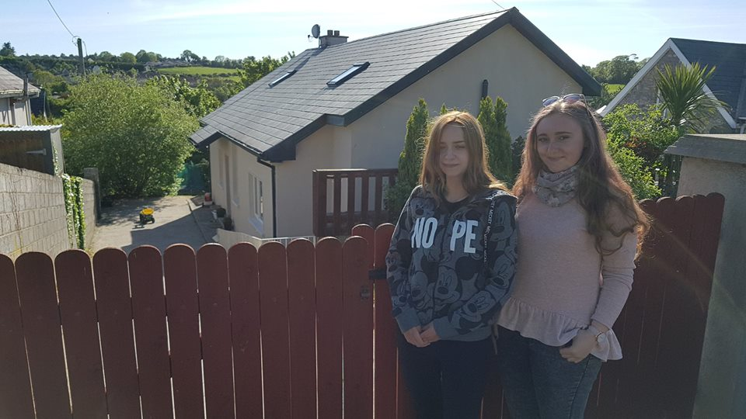
PRAKTYK W EUROPIE 2023
Miejsce zakwaterowania:

Slide 22
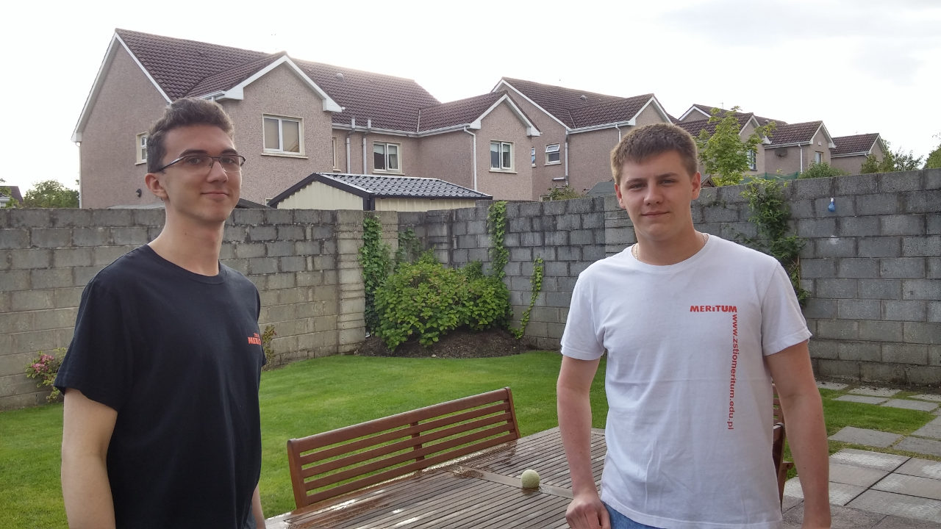
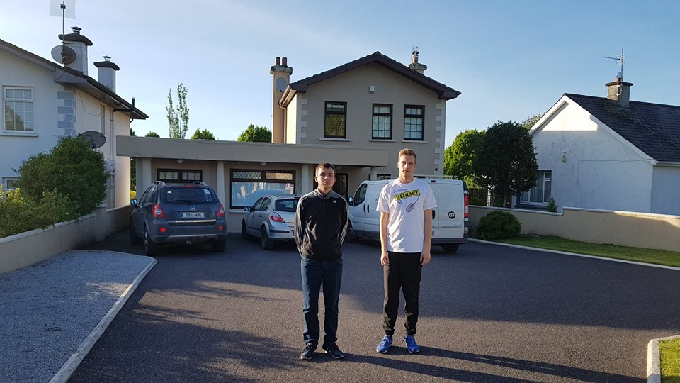
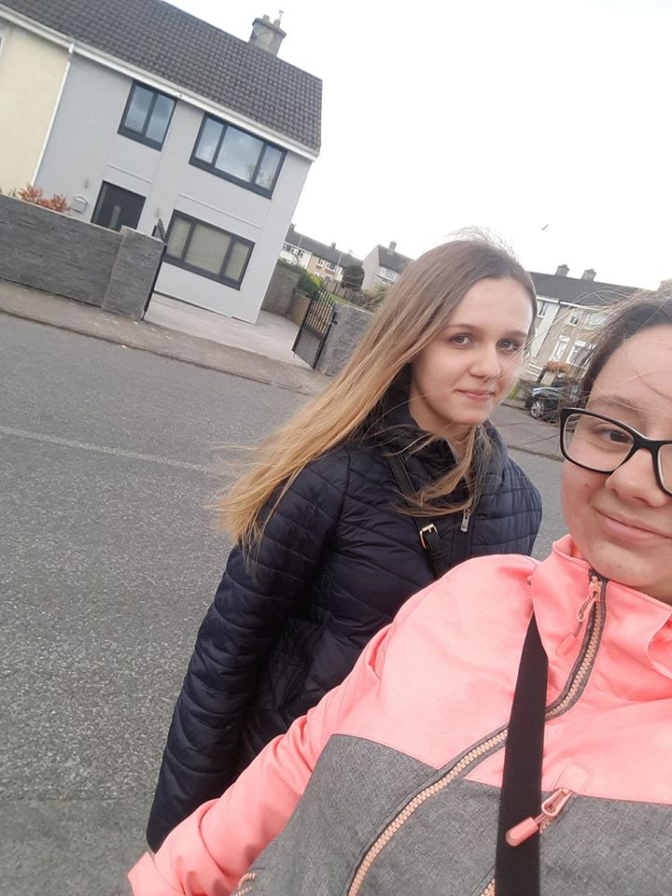
PRAKTYK W EUROPIE 2023
Miejsce zakwaterowania:

Slide 23
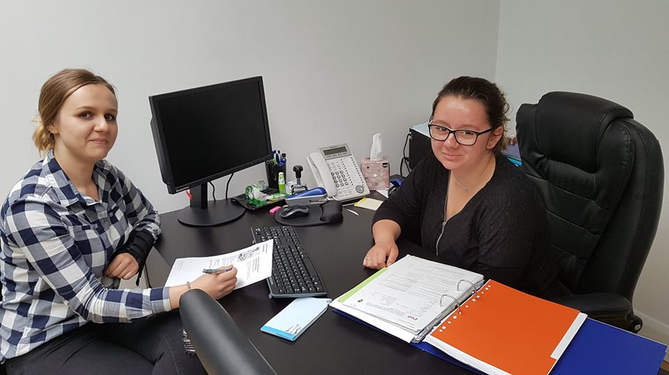
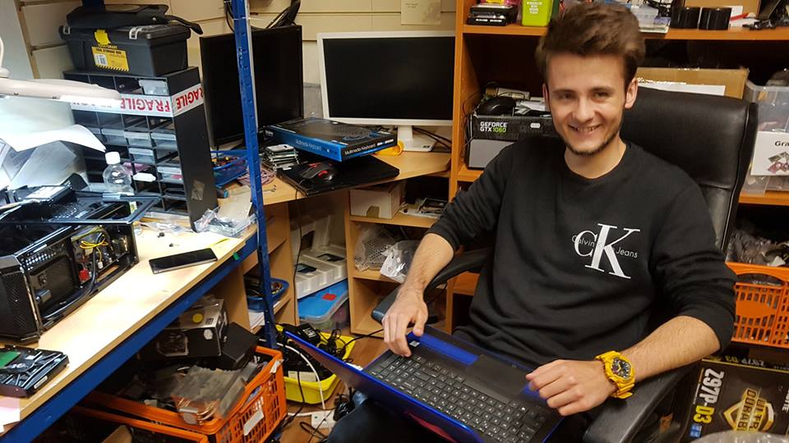
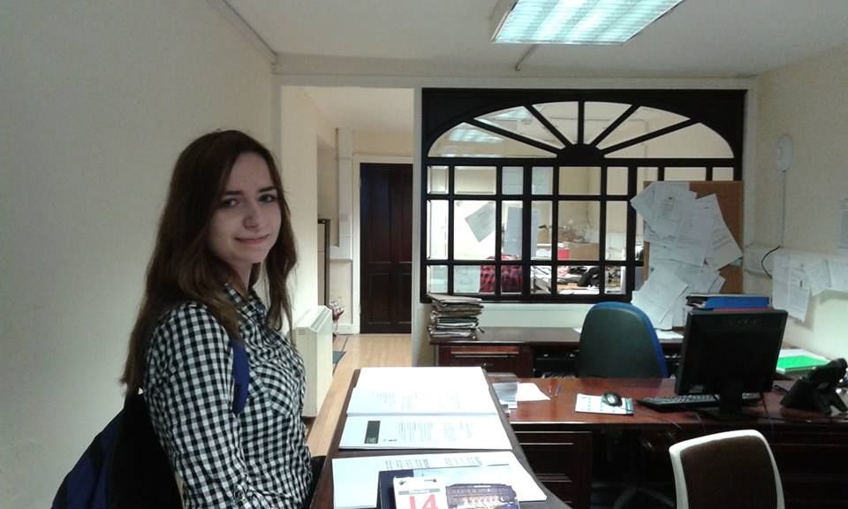
PRAKTYK W EUROPIE 2023
Miejsce praktyk:

Slide 24
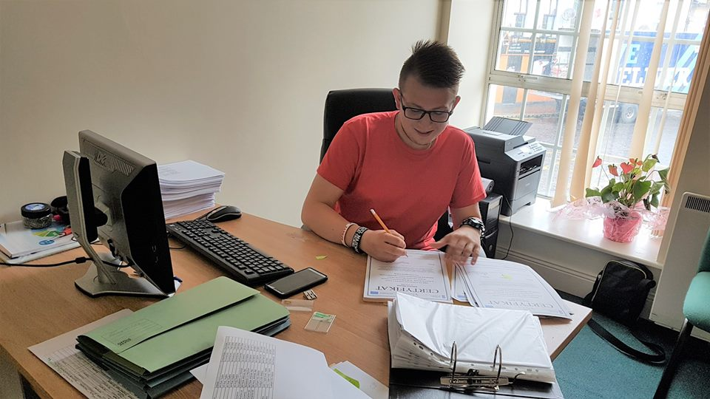
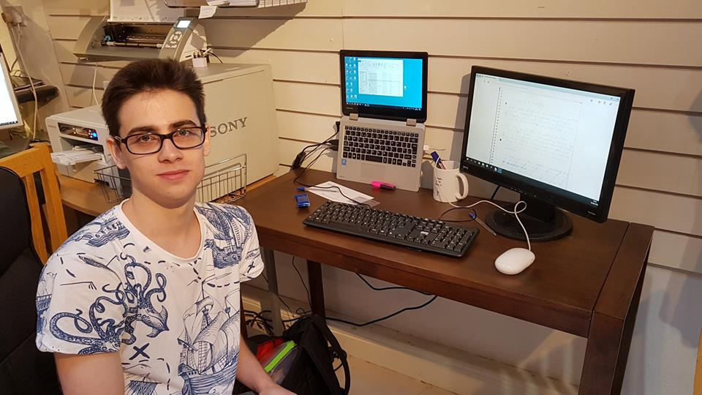
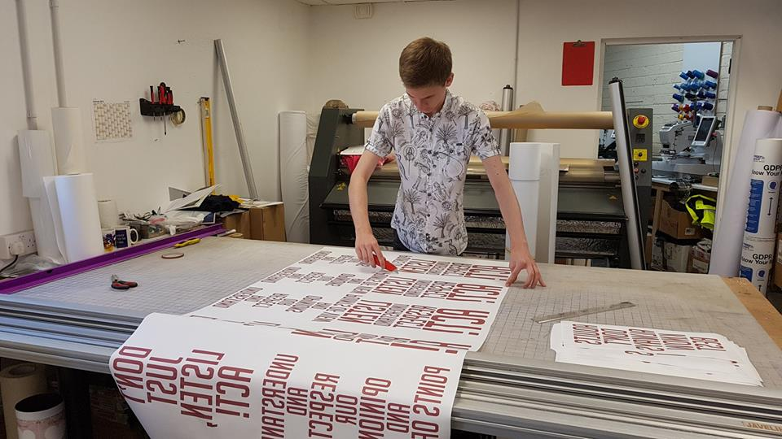
PRAKTYK W EUROPIE 2023
Miejsce praktyk:

Slide 25
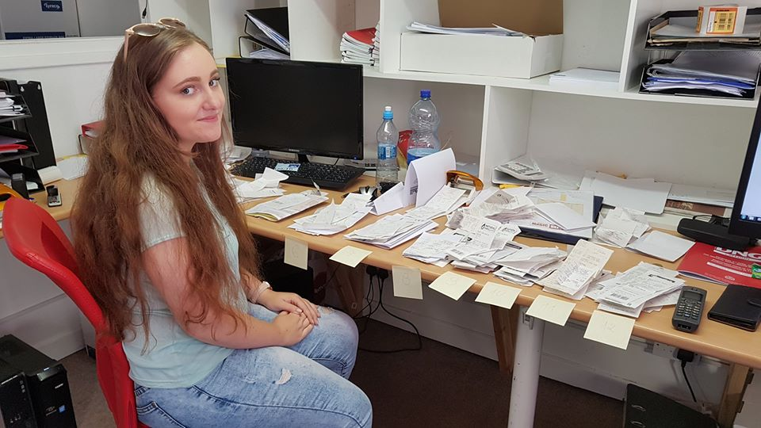
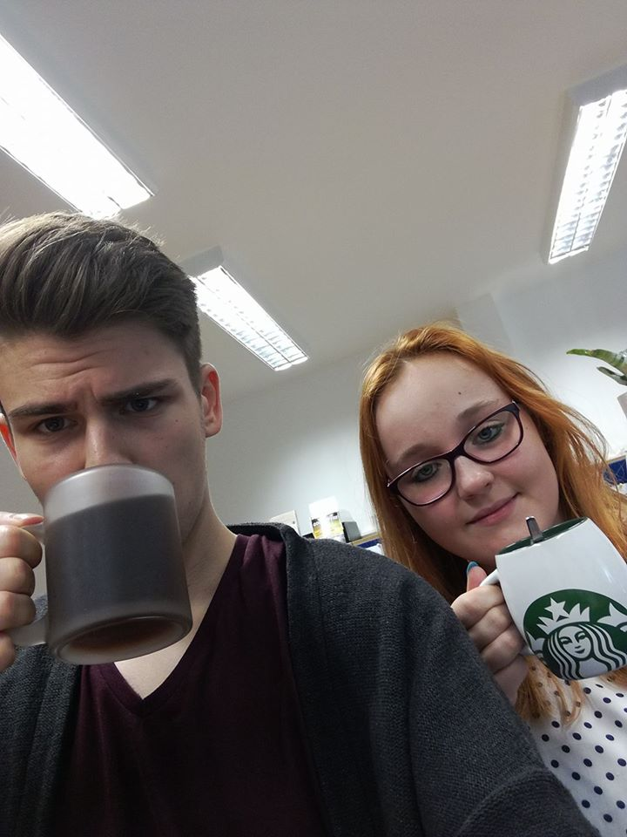
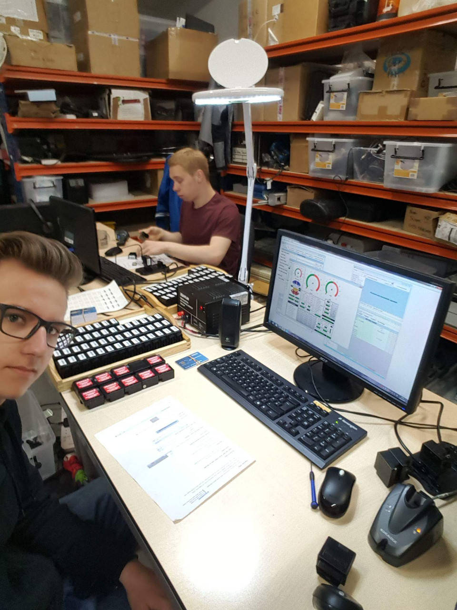
PRAKTYK W EUROPIE 2023
Miejsce praktyk:

Slide 26
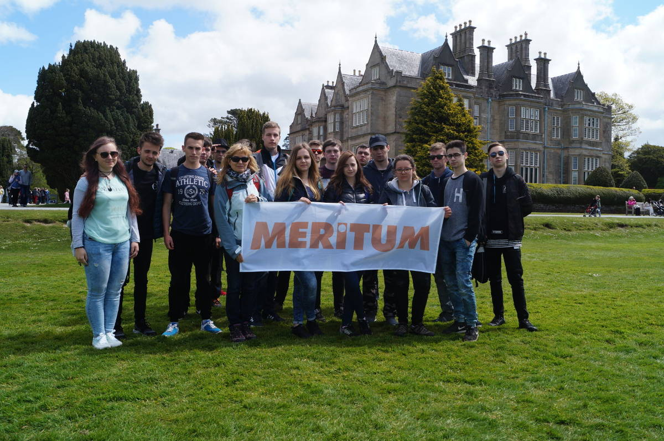

PRAKTYK W EUROPIE 2023
Po pracy (czas wolny):

Slide 27
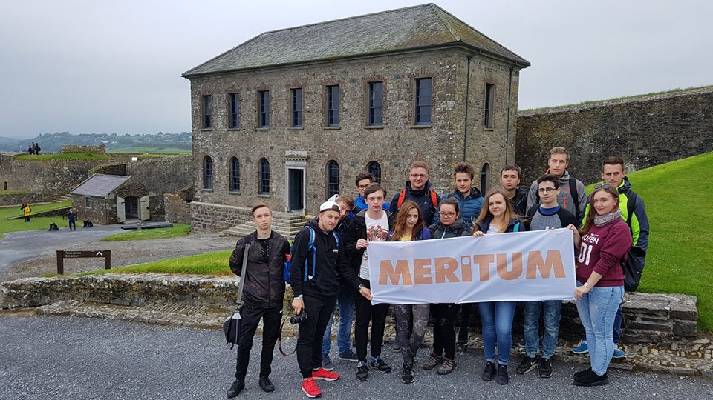

PRAKTYK W EUROPIE 2023
Po pracy (czas wolny):

Slide 28

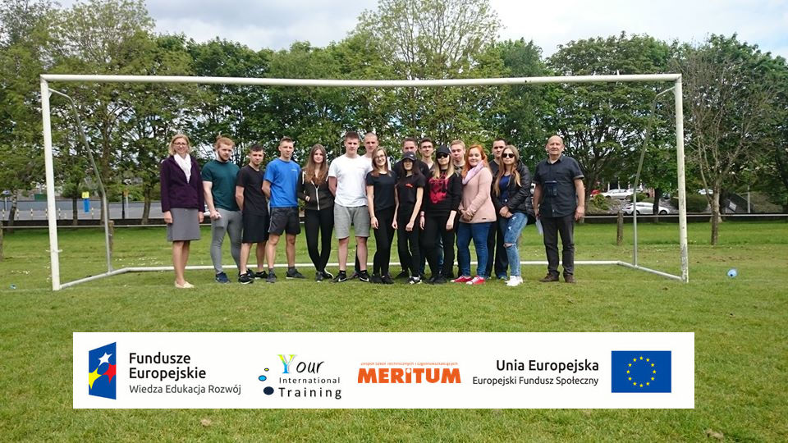
PRAKTYK W EUROPIE 2023
Po pracy (czas wolny):

Slide 29


PRAKTYK W EUROPIE 2023
Po pracy (czas wolny):

Slide 30

PRAKTYK W EUROPIE 2023
Informacje o projekcie znajdziesz na
www.zstiomeritum.edu.pl/projekty-eu

Slide 31

PRAKTYK W EUROPIE 2023
Termin zakończenia rekrutacji 08 grudnia 2023 r.
Informacje o projekcie uzyskasz w sali 21,23.

